Slide 1
LA MÚSICA EN LOS PROCESOS COMUNICATIVOS Yiny Alexandra Bulla Osorio, Marwi Julieth Meneses Escalante & Leidy Fernanda Rubio Euse

Slide 2
PLANTEAMIENTO DEL PROBLEMA
¿Cuál es la influencia de la música en los procesos comunicativos de los niños y niñas de 4 a 5 años y 11 meses del Hogar Infantil Libardo Madrid Valderrama de Rio Frio Valle?
No hay contacto musical
Poco Vocabulario y dificultad para articular palabras
Limitación corporal cuando expresan algo de manera tradicional
No hacen uso del ambiente musical

Slide 3
OBJETIVOS
Conocer los diferentes procesos comunicativos de los niños y niñas de Jardín 1 del H.I Libardo Madrid Valderrama.
Evidenciar las experiencias significativas que han tenido los niños y niñas de jardín 1 asociadas a las prácticas musicales durante el año 2018 en el H.I Libardo Madrid Valderrama.
Determinar la influencia de la música en la expresión verbal y no verbal, a través de la dimensión comunicativa, en los niños y niñas de 4 a 5 años del Hogar Infantil Libardo Madrid Valderrama.
Establecer actividades lúdico-pedagógicas a través del uso de la música con los niños y niñas de 4 a 5 años del Hogar Infantil Libardo Madrid Valderrama.
Identificar la influencia de la música en los procesos comunicativos de los niños y niñas de 4 a 5 años y 11 meses de Jardín 1 del Hogar Infantil Libardo Madrid Valderrama de Rio Frio Valle.

Slide 4
MARCO TEÓRICO
La música en la primera infancia
Abad & Carbo (2010)
Vaillancourt (2009)
Vázquez (2013)
Maravillas (2007)
Campbell (2000)
Guevara (2010)
Langer (1967)
La música es un lenguaje universal y es una sensación que el hombre recibe cuando nace. Además de ser un ente integrador que cataliza las relaciones sociales y personales
Procesos comunicativos
Bloomfield (1970)
Gómez (1995 – 1996)
Bernabé (2012)
Estos procesos son un conjunto de sonidos, acciones y movimientos que sirven para interactuar
Música como estrategia pedagógica
Reyes (2004)
Duque (2017)
Ayuda que el aprendizaje sea un proceso consciente y agradable que contribuye al desarrollo integral de la persona
Inteligencia Musical
Gardner (Citado por Moran 2009)
Antunes (2006)
De la fuente (2016)
Coto (2009)
Tiene gran importancia en todos los ámbitos del ser, ayuda a potenciar el aprendizaje de la lectura, escritura y oralidad, además de mayor facilidad de concentración.

Slide 5
METODOLOGÍA
Tipo de investigación | Cualitativa
Metodología | Investigación Acción Participativa
Tipo de Estudio | Estudio Descriptivo
Población | 27 Niños y niñas del grupo Jardín 1 del Hogar infantil Libardo Madrid Valderrama de Riofrio

Slide 6
INSTRUMENTOS
Observar los procesos comunicativos
Observación Participante
Guía de Observación
Evidenciar experiencias significativas en lo que van del año
Revisión documental
Lista de chequeo
Establecer actividades y determinar la influencia de la música
Diario de Campo
Entrevista

Slide 7
RESULTADOS Y ANÁLISIS
La expresión libre como medio de comunicación.
Lenguaje más utilizado Gestual , corporal y proxémico.
En termino medio se encuentra el Oral.
El menos utilizado el Icónico y egocéntrico.

Slide 8
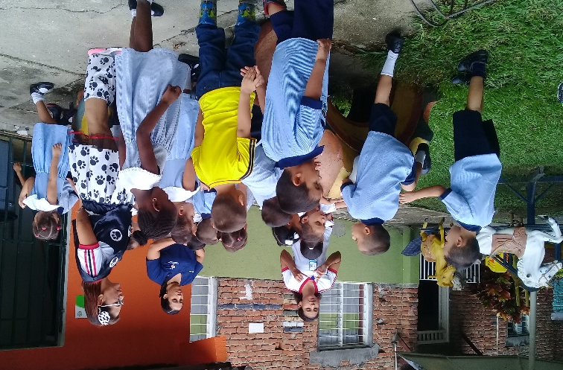
RESULTADOS Y ANÁLISIS
¿La música un cosmos sin explorar?
No hay utilización de ambiente de aprendizaje
No hay actividades musicales
No hay motivación corporal ni oral mediante la música
No hay acercamiento a la música
No hay estrategias adaptadas a la música

Slide 9
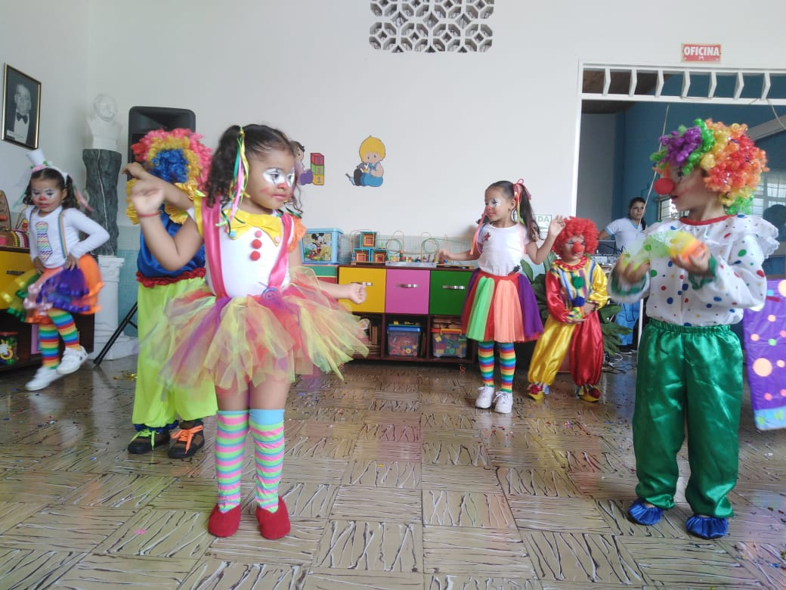
RESULTADOS Y ANÁLISIS
Un mundo divertido al ritmo de la música.
Se trabajaron los sentimientos expresados por medio del cuerpo.
Sello comunicativo propio de cada niño
Buena aceptación de las actividades, continuo trabajo de expresión libre de los niños
Motivación y esfuerzo en cada actividad planeada, Expresión constante de como se sentían

Slide 10
CONCLUSIONES
La música cómo plataforma que sostiene los estados emocionales y capacidades de los niños
La música como elemento para razonar e imaginar
Herramienta para dinamizar y despertar interés en el aprender
Contribuye al cambio y adaptación de actitudes frente a la sociedad

Slide 11
REFERENCIAS BIBLIOGRAFICAS
Abad, E. & Carbó, H. (2010). Música para crecer. El musical de bellaterra. Eulabad. España.
Albornoz, Y. (2009). Emoción, música y aprendizaje significativo. Educere, 13 (44), 67-73. Recuperado de: https://www.redalyc.org/html/356/35614571008/
Bienestar Familiar (2006). Código de Infancia y Adolescencia. Ley 1098 de 2006. Bogotá, Colombia. Recuperado de: https://www.icbf.gov.co/sites/default/files/codigoinfancialey1098.pdf
Duque, P. (2015). La música como estrategia pedagógica para el desarrollo del pensamiento lógico. Dialéctica. Recuperado de: http://revistas.upel.edu.ve/index.php/dialectica/article/viewFile/5326/2779
Guevara, J. (2010). Teoría de la música. Una guía seria para toda aquella persona que quiera afianzar sus estudios de música. Recuperado de https://es.calameo.com/read/003479026f088c8e59f3e
Maravillas, A. (2007). Aportaciones teóricas y metodológicas a la educación musical. Barcelona. España: Graó.
Ministerio de Educación Nacional. (2010). Orientaciones pedagógicas para el grado transición. Subdirección de Referentes y Evaluación de la Calidad Educativa. Edesco LTDA. Bogotá, Colombia.
Reyes, T. (2004). Como formar niñas y niños saludables, inteligentes y felices. Caracas: Brújula Pedagógica.

